Slide 1
Acceso Abierto y
Licencias Creative Commons
Biblioteca. Facultad de Odontología, Universidad de la República

Slide 2
Acceso abierto

Slide 3
¿Qué es el acceso abierto?
es la posibilidad que tiene cualquier persona de leer, descargar, guardar, imprimir y usar una información académica revisada por pares (peer-reviewed) de forma gratuita siempre que se cite de dónde proviene sin ninguna barrera económica ni legal

Slide 4
Iniciativas
Budapest Open Access Iniciative (2002)
Bethesda Statement on Open Access (2003)
Berlin Declaration on Open Access to Knowledge in the Sciences and Humanities (2003)
Washington D.C. Principles for Free Access to Science (2002)

Slide 5
Vías para el acceso abierto
Via verde (repositorios institucionales)
Vía dorada (revistas)

Slide 6
Vía verde: Repositorios institucionales
Espacios gestionados por las Instituciones para recopilar y difundir su producción
Pueden contener artículos de revistas, tesis y otros documentos
Pueden ser autogestionados (por los autores) y/o ingresados a través de las Bibliotecas

Slide 7
Vía verde: Repositorios institucionales

Slide 8
Vía verde: Colibrí
Instalado en 2010
Todo lo producido en UdelaR tiene que tener una de las licencias CC para ser ingresado a Colibrí (según Res. del CDC 004010-002826-12)
La Colección Odontología cuenta con 196 artículos de revistas, 16 libros y 14 tesis
El libro más descargado en toda la Universidad es el Anatomía Craneofacial con 3600 descargas desde su publicación en 2014 y no ha disminuído su venta en papel.

Slide 9
Vía dorada: Revistas de acceso abierto
Publicaciones periódicas que no exigen a los lectores suscripción
Revisadas por pares (ciego u open review)
Algunas cobran Articles Processing Charges (APCs)
Muchas nacen de Instituciones o Asociaciones o Editoriales
Otras nacen de la política de los Estados acerca de la publicación que es financiada por fondos públicos

Slide 10
Vía dorada: Revistas de acceso abierto
En 2009 se firmó un decreto en Estados Unidos que todas las investigaciones realizadas con fondos públicos debían ser publicadas en revistas de acceso abierto
En Inglaterra se firmó en 2011 un sistema similar
En 2018 la Unión Europea lanzó el programa Horizon Europe que se implementará a partir de 2021 donde se busca apoyar a los investigadores científicos y entre otras cosas se estipula que no se pagará por APCs a los fondos públicos para investigación¹
1.http://www.europarl.europa.eu/RegData/etudes/BRIE/2018/628254/EPRS_BRI(2018)628254_EN.pdf

Slide 11
Vía dorada: Revistas de acceso abierto ¿Qué tener en cuenta?
Cuando se quiere elegir la revista donde publicar
Buscar en portales como Sherpa-Romeo información sobre la revista
Revisar en qué portales la revista está siendo indizada
¿Utiliza alguna métrica para medir impacto?
¿Qué referencias pide que se citen?
Cesión de derechos
Si cobra Articles Processing Charges (APCs)
Revistas depredadoras

Slide 12
Vía dorada: Revistas de acceso abierto ¿Qué tener en cuenta?
Buscar en portales como Sherpa-Romeo o DOAJ información sobre la revista

Slide 13
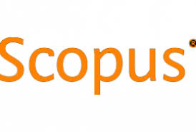
Vía dorada: Revistas de acceso abierto ¿Qué tener en cuenta?
Revisar en qué portales la revista está siendo indizada

Slide 14
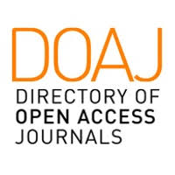
Vía dorada: Revistas de acceso abierto ¿Qué tener en cuenta?
Otras bases de datos

Slide 15
Vía dorada: Revistas de acceso abierto ¿Qué tener en cuenta?
Qué material se puede o no se puede referenciar?
REFERENCES
1. We do NOT accept book references.
2. We only admit references of articles INDEXED in PubMed-Medline.
3. The references should be numbered consecutively in order of appearance, being quoted between parentheses in the text. Unpublished observations and personal communications should not be included as references
References: Only publications from peer-reviewed journals will be accepted as references. Unfinished manuscripts, dissertations, theses, or abstracts presented in congresses will not be accepted as references. References to books should be avoided.

Slide 16
Vía dorada: Revistas de acceso abierto
¿Utiliza alguna métrica para medir impacto?
JCR
ScJR
Google Scholar Metrics

Slide 17
Vía dorada: Revistas de acceso abierto Métricas
JCR. Índice utilizado para medir la calidad de las revistas y artículos evaluando su importancia relativa en un mismo campo científico. Es realizado por Web of Science de la empresa Clarivate
Se expresa en números decimales y actualmente el ranking no puede ser consultado ya que requiere una suscripción a la base de datos Web of Science muy costosa.

Slide 18
Vía dorada: Revistas de acceso abierto Métricas
ScJR. Scimago Journal Rank. Índices creados a partir de los datos extraídos de la base de datos Scopus de Elsevier que miden la calidad de publicación de los artículos y de los autores
Se expresan en números decimales y miden diferentes variables en un período de 2 años
Cubren un rango más ampliado disminuyendo los sesgos que tiene el JCR.

Slide 19
Vía dorada: Revistas de acceso abierto Métricas
Google Academic Metrics. Google realiza métricas con respecto a cuántas citas ha tenido un artículo
Se indica en un número redondo y en un período de 5 años
Las publicaciones en ese período tienen que tener por los menos 100 artículos

Slide 20
Vía dorada: Revistas de acceso abierto ¿Qué tener en cuenta?
Cesión de derechos
“All accepted articles become the property of Medicina Oral S.L., and their date of reception and acceptance will be reflected; thus, their subsequent publication in other media is not allowed without written permission by the Editor. Authors will transfer IN WRITING the copyright of their contributions to Medicina Oral S.L. “

Slide 21
Vía dorada: Revistas de acceso abierto ¿Qué tener en cuenta?
Si cobra Articles Processing Charges (APCs)
“To partially compensate for costs for housing, editing, office supplies, and the manuscript management systems authors will pay 140 euros per accepted article”

Slide 22
Vía dorada: Revistas de acceso abierto Revistas depredadoras
Interés por publicar investigaciones sobre un mayor número de temas, variados y amplios, que las revistas legítimas;
Títulos de las revistas muy parecidos a revistas conocidas
Oferta de publicar a menos coste a cambio de ser árbitro
Imágenes difusas, distorsionadas o potencialmente pirateadas en sus webs
Falta de política sobre retracciones, correcciones, erratas y plagios (más de la mitad de las revistas legítimas declaran políticas para esos cuatro aspectos).

Slide 23
Vía dorada: Revistas de acceso abierto Revistas depredadoras
Es un término inventado por un Bibliotecario norteamericano de la Universidad de Denver llamado Jeffrey Beals.
Realizó una página web
https://beallslist.weebly.com/

Slide 24
Ventajas de publicar en acceso abierto
El autor incrementa el impacto y visibilidad de sus trabajos
La recuperación de los trabajos es más fácil y efectiva
Se garantiza la preservación de los contenidos
Todos los documentos se describen con metadatos normalizados. Los recolectores de repositorios y los buscadores de Internet los difunden y se pueden recuperar fácilmente
La comunicación de los trabajos por Internet agiliza el flujo de la información científica
La difusión de los documentos es rápida, barata, completa y transparente
Basado en: El proceso de publicar en revistas y libros de calidad. Guía de autores: PUBLICAR EN ACCESO ABIERTO
https://biblioguias.unex.es/c.php?g=572086&p=3944300

Slide 25
Licencias Creative Commons

Slide 26
Copyright // Derechos de Autor
Todos los derechos reservados

Slide 27
Herramientas que permiten al autor el ejercicio pleno de sus derechos...
... reemplazando el habitual "todos derechos reservados"
por "ciertos derechos reservados"

Slide 28
Características
ayudan a mantener los derechos de autor al mismo tiempo que permiten a otros copiar y distribuir su obra
permiten también que los autores obtengan el crédito que merecen por sus obras
funcionan alrededor del mundo y duran tanto tiempo como sea aplicable el derecho de autor (pues se basan en él)

Slide 29
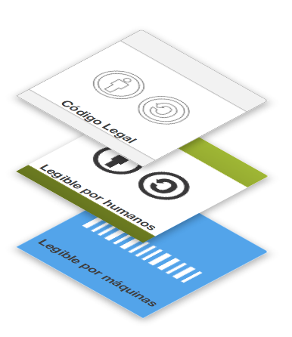
3 “capas” de licencia

Slide 30
4 elementos para construir...
... 6 licencias diferentes

Slide 31
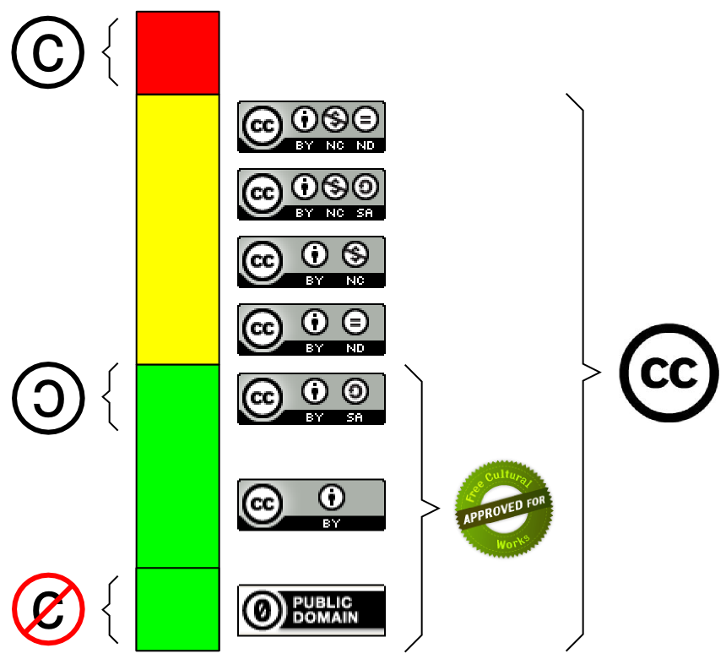
Fuente: http://ikusimakusi.net/pub/2012/creativecommons-semaforoa-2.png

Slide 32
¿Qué material tiene licencias CC en internet?
No todo lo que está en internet está disponible libremente
Existen portales donde buscar imágenes, iconos, textos reutilizables
Google ofrece un filtro para buscar imágenes según licencia

Slide 33
¿Dónde encontrarlos?
Buscadores
http://search.creativecommons.org
Fotografías
http://www.flickr.com/creativecommons/
http://commons.wikimedia.org
Videos
http://vimeo.com/tag:creativecommons
http://commons.wikimedia.org/wiki/Category:Video
Íconografía (útil para diseño de manuales y aulas virtuales)
https://www.iconfinder.com/
http://www.openclipart.org
http://classroomclipart.com
http://www.iconspedia.com
http://www.iconarchive.com
Música
http://ccmixter.org
http://jamendo.com
http://vimeo.com/musicstore
Artículos de revistas académicas
http://www.scielo.org
http://www.doaj.org
http://www.redalyc.org

Slide 34
Recursos educativos abiertos
Los recursos educativos de libre acceso son materiales educativos ( libros de texto, artículos de investigación, vídeos, evaluaciones, simulaciones, etc.) que pueden estar licenciados bajo una licencia abierta (ej: Creative Commons) o se pueden encontrar en dominio público.
Esto permite a los estudiantes imprimir, copiar y distribuir el material de modo legal y gratuito y dependiendo de la licencia, los docentes pueden modificar, adaptar, actualizar, traducir y crear nuevos materiales para su cursos

Slide 35
Recursos educativos abiertos
Busquen antes en la plataforma EVA de la Udelar o en otras plataformas como youtube o vimeo recursos que se han estado elaborando y fíjense si pueden utilizarlas en sus clases, SIEMPRE haciendo mención a la original.
Liberen los materiales que Uds realizan con licencias creative commons para que otros puedan también optimizar tiempos y mejorar las clases de todos colectivamente.

Slide 36
¡¡DESCARGÁ Y REUTILIZÁ ESTA PRESENTACIÓN!!
Lic. Carina Patrón
Referencia. Facultad de Odontología. Universidad de la República
2018
Basada parcialmente en la presentación de CC Uruguay
Disponible en:
http://es.slideshare.net/CreativeCommonsUruguay

